Slide 1

数据结构大作业报告
汇报人：罗金荣

Slide 2

C
ONTENT
01
概要
02
软件设计
03
具体实现
04
测试

Slide 3
01
01
概要

Slide 4
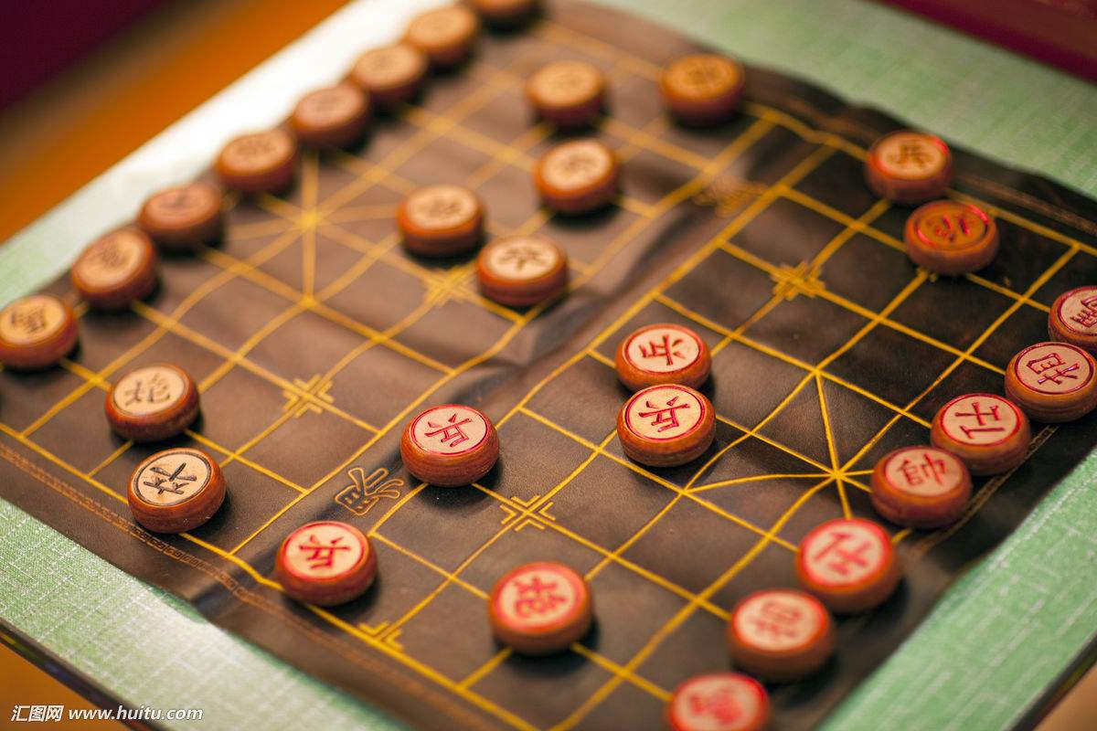
01 概要
这是什么？
一个好玩的象棋游戏
图片仅供参考，请以实物为准

Slide 5
01 概要
为什么做象棋？
老少咸宜
优秀传统文化
凑字数的 凑字数的
纯属虚构 纯属虚构

Slide 6
02
02
软件设计

Slide 7
02 软件设计
（本系统全部由ACLLib实现）
棋盘主界面
棋盘主界面，顾名思义，就是我们主要下棋的核心区域（居中显示），能够响应
用户操作（包括选中及移动等操作）。
提示区
包括系统名称，bug反馈方式，象棋规则，游戏玩法，当前选中棋子以及当前回
合数几大部分组成。

Slide 8
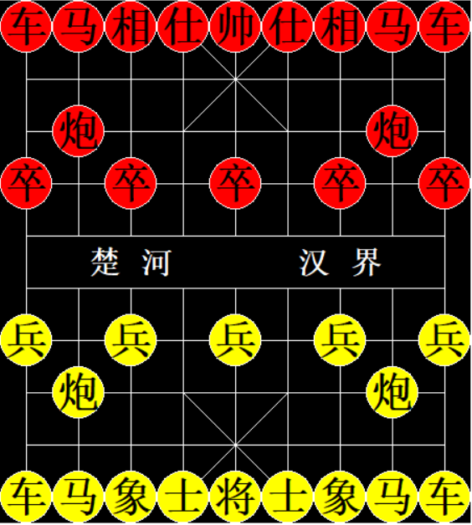
02 软件设计
棋盘长啥样？
棋盘主界面的设计与大多数经
典象棋棋盘设计大同小异。抽
象来看，整个棋盘由黑色矩形
作为背景，白色线条构成一个
8*9的网格图以及‘将’‘帅’
附近的斜线，再由32个实心圆
作为棋子背景，辅以不同颜色
作为阵营划分。

Slide 9
03
03
具体实现

Slide 10
03 具体实现
遇到的问题
解决方案
库难找
使用ACLLib
库难学
多看文档、博客
删库跑路
一键实现多功能困难
多键实现

Slide 11
04
04
测试

Slide 12
谢谢观看
汇报人：罗金荣

